Slide 1
Прослушайте стихи. Определите тему и цели урока.
Сванна-- африканское панно На дивном фоне красно-бурой почвы. На плоскогорье Африки восточной, Слоны толпой идут на водопой, Огромные, им ничего не страшно! Жираф стоит как Эйфелева башня, Красавец, воплощающий покой. В саванне -- он пока один такой. Жует деревьев сочные листы. | Когда дожди, в саванне все живет, Цветам, животным, птицам -- всем раздолье! У всех тогда богатое застолье. Находит пищу толстый бегемот, Лев для семейства корм всегда найдет. Как губка, баобаб в свой толстый слой Коры впрок запасается водой
Куда ни кинешь взгляд — песок, И прямо, и наискосок. Не знают здесь, что значит тень, Ведь солнце жарит целый день. Но если дождик вдруг польёт, Пустыня мигом оживёт. Да только в том загвоздка вот, Что дождик льёт всего раз в год

Slide 2
Название | Географическое положение | Климат
Почвы | Растения | Животные
Деятельность человека | Опасности | Закономерности

Slide 3
Влажные экваториальные леса | По обе стороны от экватора | Тепло и очень влажно
Красно-желтые | Ярусы, лианы, паразиты | Царство птиц и обезьян. насекомые
Вырубка ценных пород деревьев | Болезни и ядовитые животные. | Много осадков и тепло – огромные растения и бедные почвы.

Slide 4
Глядя на рисунок определите природную зону и докажите свое мнение.
Приведите не менее 3 доказательств.

Slide 5
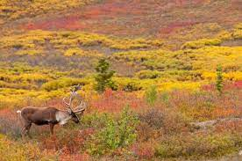
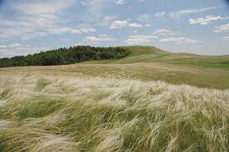
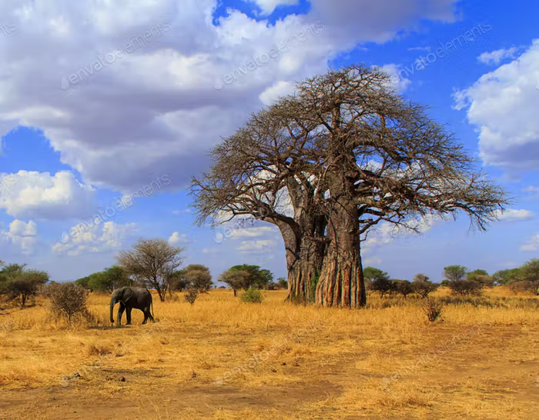
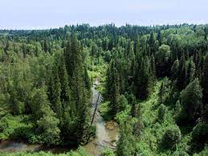
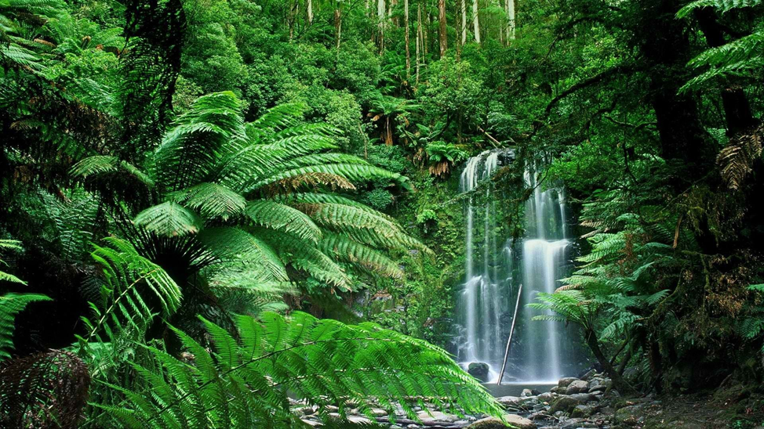
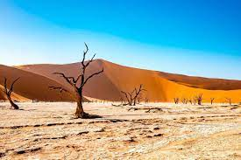

Slide 6
Но природные условия также влияют на быт человека.
На слайдах будут представлены картинки.
Определите природную зону.
Аргументируйте свой ответ.

Slide 7
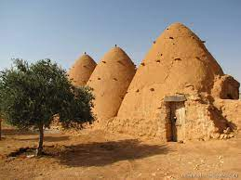
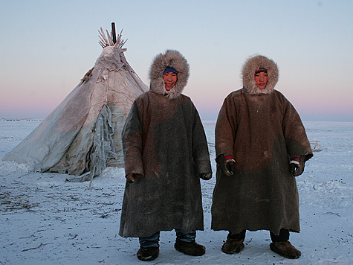

Slide 8
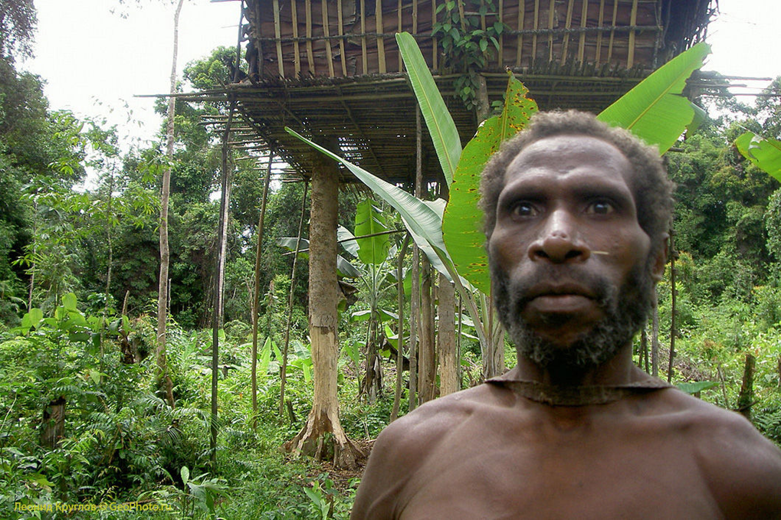
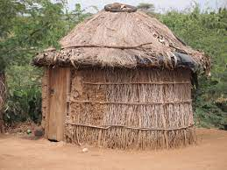

Slide 9
…Спасибо за внимание…

